Slide 1
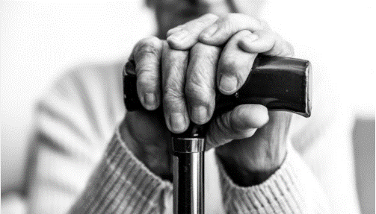
Instituto de Previdência Social dos Servidores Municipais São Gabriel do Oeste - MS
AUDIÊNCIA PÚBLICA
2024
APRESENTAÇÃO DA PRESTAÇÃO DE CONTAS ANUAL (2023) DO SGOPREV, INCLUINDO OS RESULTADOS DE INVESTIMENTOS, AVALIAÇÃO ATUARIAL E GOVERNANÇA CORPORATIVA.

Slide 2
Governança Corporativa

Slide 3
O SGO-PREV
O Instituto de Previdência Social dos Servidores Municipais de São Gabriel do Oeste-MS, é uma entidade autárquica com personalidade jurídica de direito público interno, patrimônio próprio, autonomia administrativa e financeira, vinculado à Secretaria Municipal de Administração e Finanças, com sede e fórum na Comarca de São Gabriel do Oeste-MS, e hoje tem sua sede administrativa localizada na Rua Rio Grande do Sul, 1.409 - Centro de São Gabriel do Oeste-MS, e será designado pela sigla SGO-PREV.

Slide 4
O que queremos
“Proporcionar aos segurados e dependentes o amparo da previdência social assegurada constitucionalmente aos Servidores Públicos Municipais de São Gabriel do Oeste-MS.
Contribuir com o RPPS-Regime Próprio de Previdência Social de São Gabriel do Oeste, na construção e consolidação da Cultura Previdenciária, sendo referência estadual no estímulo e fortalecimento da previdência funcional.
Atuar com excelência na representação e no estímulo dos Regimes Próprios na região norte de MS, desenvolvendo e aprimorando as políticas previdenciárias com a garantia de suporte técnico e formação de gestores.”

Slide 5
Temos como objetivo
“Contribuir para a consolidação e fortalecimento do RPPS do município, capacitando e norteando os gestores destes órgãos, com a promoção de intercâmbio administrativo e técnico, para a disseminação da prática de cooperação entre os seus integrantes. Visamos, assim, assegurar uma melhor orientação administrativa, jurídica e financeira a seus associados.
Difundir e assessorar a criação e estruturação do Regime Próprio de Previdência Social, promovendo a defesa de seus interesses perante aos Poderes Públicos, prestadores de serviços, e ao público em geral.
Organizar e promover estudos, análises, treinamento, pesquisas, cursos, congressos, seminários, simpósios e demais eventos sobre temas, problemas ou aspectos relacionados aos interesses previdenciários, focando, sobretudo, o aprimoramento da gestão qualificada e transparente do RPPS do Município de São Gabriel do Oeste-MS.

Slide 6
Nosso Pessoal
A Gestão de Pessoas do SGO-PREV é voltada para desenvolver, treinar, capacitar, motivar e aperfeiçoar seus colaboradores, tendo como objetivo principal alinhar seus pilares à missão, visão e valores.
Nosso quadro de pessoal conta atualmente com 4 profissionais altamente qualificados, disponíveis de segunda a sexta-feira das 07:00 as 17:00 horas no atendimento aos segurados e beneficiários.

Slide 7
Nossos Canais de Comunicação
O SGO-PREV dispõe das melhores ferramentas de transmissão de informação e transparência disponíveis no mercado.
Servidor, você conhece nossos canais de comunicação

Slide 8
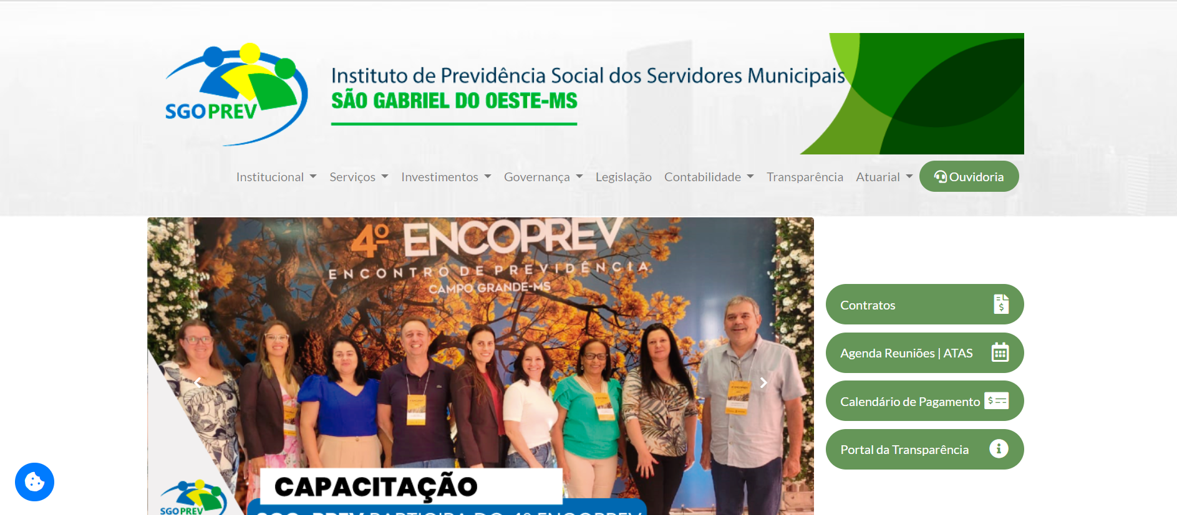
Nosso Site
https://www.sgoprev.ms.gov.br/

Slide 9
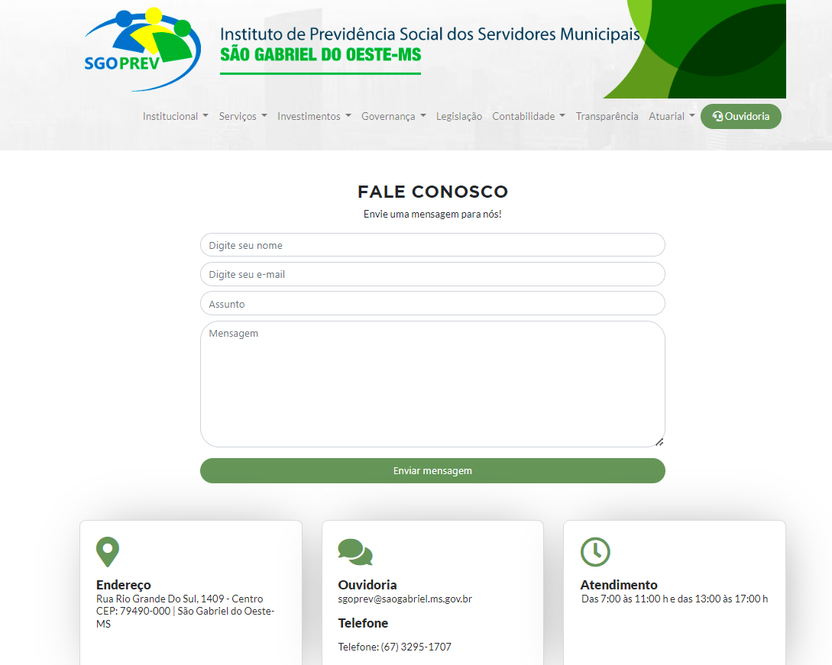
Nosso Site
Canal de Ouvidoria

Slide 10
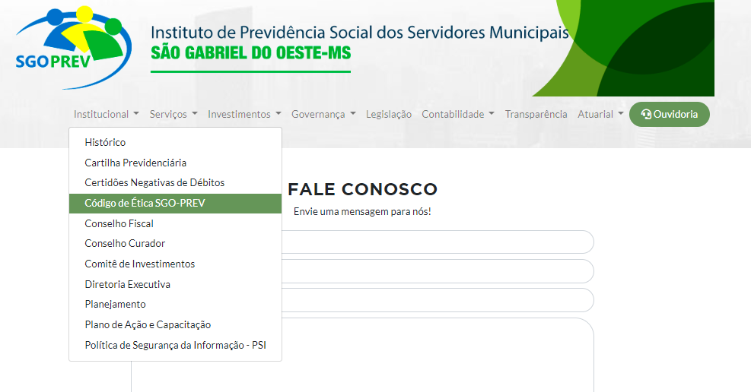
Nosso Site
Código de Ética

Slide 11
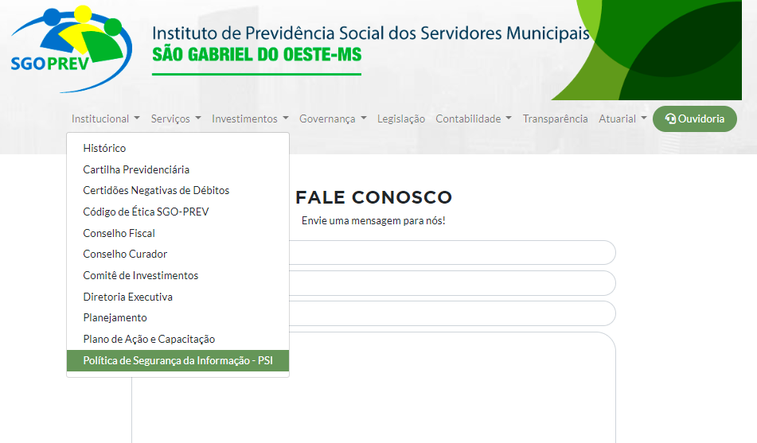
Nosso Site
Política de Segurança da Informação - PSI

Slide 12
Equilíbrio Atuarial
A próprio Resolução CMN nº 4.963/2021, estabelece em seu artigo 4º, inciso III que a Política de Investimentos deverá:
“Os parâmetros de rentabilidade perseguidos, que deverão buscar compatibilidade com o perfil de suas obrigações, tendo em vista a necessidade de busca e manutenção do equilíbrio financeiro e atuarial e os limites de diversificação e concentração previstos nesta Resolução;”

Slide 13
Resultados da Avaliação Atuarial

Slide 14
O que é Avaliação Atuarial
“Documento elaborado por atuário, em conformidade com as bases técnicas estabelecidas para o plano de benefícios do RPPS, que caracteriza a população segurada e a base cadastral utilizada, discrimina os encargos, estima os recursos necessários e as alíquotas de contribuição normal e suplementar do plano de custeio de equilíbrio para todos os benefícios do plano, que apresenta os montantes dos fundos de natureza atuarial, das reservas técnicas e provisões matemáticas a contabilizar, o fluxo atuarial e as projeções atuariais exigidas pela legislação pertinente e que contem parecer atuarial conclusivo relativo à solvência e liquidez do plano de benefícios.”
Portaria nº 464, de 19 de novembro de 2018, ANEXO – Conceitos, item 9

Slide 15
Base de Dados e Estatística
Informações | Masculino | Feminino | Total
Nº Ativos | 220 | 562 | 782
Nº Aposentados | 8 | 38 | 46
Nº Pensionistas | 6 | 5 | 11

Slide 16
Dados dos Segurados
Variação 2022/2023 | Aposentados | Pensionistas | Total
Aumentativa | 39,39% | 120,00% | 1,57%

Slide 17
Folha de Pagamento
Variação 2022/2023 | Inativos | Ativos | Total
Aumentativa | 9,79% | 13,43% | 11,04%

Slide 18
Receita do Plano Previdenciário
Variação Entre Estimada e Realizada 2021/2023 | Receita Estimada | Receita Realizada
+0,03 | 6,64 | 6,67

Slide 19
Despesas do Plano Previdenciário
Variação Entre Estimada e Realizada 2021/2023 | Despesas Estimada | Despesas Realizada
-7,11 | 18,06 | 10,95

